Slide 1
第一章 化学反应与能量
第一节 化学反应与能量的变化

Slide 2
第2课时 热化学方程式

Slide 3
一、热化学方程式
1．概念：能表示参加反应物质的量和反应热的关系的化学方程式，叫做热化学方程式。
2．表示意义：热化学方程式不仅表明了化学反应中的物质变化，也表明了化学反应中的能量变化。

Slide 4
一、热化学方程式
200°C
H₂(g)+I₂(g)====2HI(g) △H=-14.9kJ/mol
101 kPa
与化学方程式相比，热化学方程式有哪些不同？
正确书写热化学方程式应注意哪几点？

Slide 5
1、热化学方程式包含物质变化和能量变化两个部分，二者缺一不可。
普通化学方程式只包含物质变化一个部分。
2、热化学方程式需注明反应时的温度和压强。对于 25℃ 101kPa时进行的反应可不注明。
普通化学方程式不需注明温度和压强。
3、热化学方程式需注明各物质的状态。
普通化学方程式不需注明物质的状态。
4、热化学方程式中化学计量数表示参加反应的各物质的物质的量，可为整数或分数。
1
2
H₂(g)+ O₂(g)==H₂O(g) △H=－241.8kJ/mol
2H₂(g)+ O₂(g)==2H₂O(g) △H=－483.6kJ/mol
★kJ/mol的含义：
阅读 P4 《资料卡片》
每mol该反应的反应热

Slide 6
二、热化学方程式与普通化学方程式的区别
 | 化学方程式 | 热化学方程式
化学 计量数 | 一般是整数，既可表示粒子个数，又可表示该物质的物质的量 | 既可以是整数，也可以是分数，只表示该物质的物质的量
状态 | 不要求注明 | 必须在化学式后注明
正负号 及单位 | 无 | 必须注明
意义 | 表明了化学反应中的物质变化 | 不仅表明了化学反应中的物质变化，也表明了化学反应中的能量变化

Slide 7
★书写热化学方程式的注意事项
1、化学方程的右边必须写上△H，并用“空格”隔开， △H：吸热用“+”，放热用：“－”，单位是kJ/mol
2、需注明反应的温度和压强，如不注明则指:
25℃ 101kPa；
3、物质后需标聚集状态（s、l、g、aq）
4、热化学方程式中各物质化学式前面的化学计量数仅表示物质的量并不能表示物质的分子数或原子数，因此化学计量数可以是整数也可以是分数
5、若化学方程式中各物质的系数加倍，则△H的数值也加倍；若反应逆向进行，则△H改变符号，但绝对值不变

Slide 8
（1）思考：为什么在热化学反应方程式中通常可不表明反应条件？
.热化学方程式还可以表示理论可进行实际难进行的化学反应；
.并且其反应热是指理论上完全反应所放出或吸收的热量
（2）298K，101kPa时，合成氨反应的热化学方程式
N₂(g)+3H₂(g)=2NH₃(g);△H = -92.38kJ/mol。
在该温度下，取1 mol N₂(g)和3 mol H₂(g)放在一密闭容器中，在催化剂存在进行反应，测得反应放出的热量总是少于92.38kJ，其原因是什么？
92.38kJ是理论上1mol N₂(g)和3mol H₂(g)完全反应生成2mol NH₃(g)所放出的热量。而实际上该反应是可逆反应，不可能完全反应，因而放出的热量总小于92.38kJ。

Slide 9
（3）在一定条件下，当64gSO₂气体被氧化成SO₃气体时，共放出98.3kJ热量，已知SO₂在此条件下转化率为80%，据此下列热化学方程式正确的是
AB
A SO₂(g)+1/2O₂(g) == SO₃(g) H=-98.3kJ/mol
B 2SO₂(g)+O₂(g) == 2SO₃(g) H=-196.6kJ/mol
C SO₂(g)+1/2O₂(g) == SO₃(g) H=-78.64kJ/mol
D 2SO₂(g)+O₂(g) == 2SO₃(g) H=+196.6kJ/mol
.热化学方程式中反应热与是否可逆反应没关系
.热化学方程式中反应热与是否真实反应没关系
Notes:
可逆符号的问题

Slide 10
练习1、在同温、同压下，比较下列反应△H₁、△H₂的大小
B: S(g)+O₂(g)=SO₂(g) △H₁
S(s)+O₂(g)=SO₂(g) △H₂
两式数量相同，S由固态吸收热量转化为气态，再氧化燃烧生成SO₂。其放出热量的总和小于由气态S直接燃烧所放出的热量，△H₁<△H₂。

Slide 11
练习2、在同温、同压下，比较下列反应△H₁、△H₂的大小
C: C(s)+1/2O₂(g)=CO(g) △H₁
C(s)+O₂(g)=CO₂(g) △H₂
固态C氧化为CO，释放出热量Q₁，CO是气体燃料，和O₂反应生成CO₂，又释放热量Q₃，两次释放热量的总和Q₁+Q₃，等于固态C氧化为气态CO₂释放的热量Q₂，∴△H₁＞△H₂

Slide 12
练习3、已知
（1）H_{2( g )}＋1/2O₂ _{( g )} ＝ H₂O _{( g )} ΔH₁ = a kJ/mol
（2）2H_{2( g )}＋O₂ _{( g )} ＝2H₂O _{( g )} ΔH₂ = b kJ/mol
（3） H_{2( g )}＋1/2O₂ _{( g )} ＝ H₂O _{( l )} ΔH₃ = c kJ/mol
（4） 2H_{2( g )}＋O₂ _{( g )} ＝2H₂O _{( l )} ΔH₄ = d kJ/mol
则a、b、c、d的关系正确的是 。
A、a<c<0 B、b>d>0 C、2a=b< 0 D、2c=d>0
C

Slide 14
第2课时 中和热的测定

Slide 15
二、中和热及其测定
1．中和热
在稀溶液中，酸跟碱发生中和反应生成1 mol H₂O，这时的反应热叫做中和热。

Slide 16
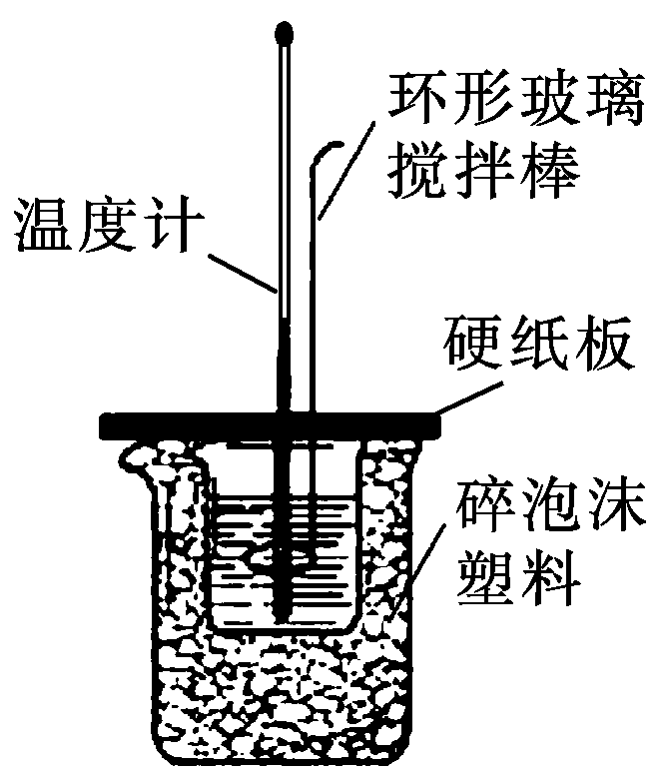
2．中和热的测定
如下图所示装置，利用50 mL 0.50 mol·L^{－1}盐酸与50 mL 0.55 mol·L^{－1} NaOH溶液进行中和反应，通过测定反应过程中所放出来的热量可计算中和热。其实验过程为：
(1)安装实验装置。
(2)用一个量筒量取50 mL 0.50 mol·L^{－1}盐酸，倒入小烧杯中，用温度计测出溶液的温度，再用水洗净温度计。

Slide 17
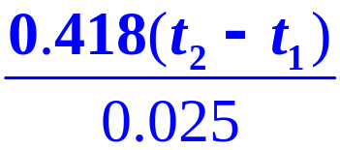
(3)用另一个量筒量取50 mL 0.55 mol·L^{－1} NaOH溶液，并用温度计测出NaOH溶液的温度。
(4)将NaOH溶液倒入小烧杯中，搅拌溶液，测量最高温度。
(5)重复实验两次，取平均值计算。
(6)数据处理。如起始两溶液的平均温度为t₁，实验中最高温度为t₂，则生成1 mol H₂O所放出的热量(即中和热)为：
ΔH＝－ kJ·mol^{－1}
即酸与碱发生中和反应生成1 mol H₂O时所放出的热
量。

Slide 18
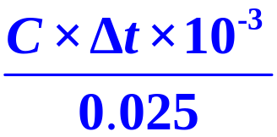
三、中和热的测定与计算
1．中和热测定实验的注意事项
整个实验过程中应把好两关：①隔热关。如量热计保温层内隔热填充材料要填满；盖板上的两孔只需要正好使温度计和环形玻璃棒通过即可；倒入NaOH溶液要迅速，尽可能减少实验过程中的热量损失。②准确关。如配制溶液的浓度要准确；NaOH溶液要新制；量取溶液体积时读数要准确；对温度计的读数要读到最高点。
2．中和热的计算
由50 mL 0.50 mol·L^{－1}盐酸与50 mL 0.55 mol·L^{－1} NaOH溶液进行实验，根据所测结果，计算中和反应的中和热为：
ΔH＝ kJ·mol^{－1} (C为生成溶液的比热容)

Slide 19
［特别提醒］
①中和热的测量中碱稍过量的原因是保证酸能完全反应，计算时应以不足的酸作为计算标准。
②实验中使用的酸和碱不能是浓酸或浓碱，若用浓酸或浓碱，由于稀释过程中放出热量，会使测得的中和热数值偏高。
3．导致测定误差的因素
求算出的中和热是否接近57.3 kJ·mol^{－1}，取决于溶液的浓度、溶液的体积及温度的变化。引起中和热测定有较大误差的因素主要有：①溶液浓度不准确；②溶液量取不准确；③隔热较差；④室温太低；⑤温度未读取到最高点等。

Slide 20
练习 含20.0 g NaOH的稀溶液与稀盐酸恰好完全反应，放出28.7 kJ热量，下列表示该反应中和热的热化学方程式正确的是( )
A． NaOH(aq)＋ HCl(aq)＝ NaCl(aq)＋ H₂O(l)
ΔH＝＋28.7 kJ·mol^{－1}
B． NaOH(aq)＋ HCl(aq)＝ NaCl(aq)＋ H₂O(l)
ΔH＝－57.4 kJ·mol^{－1}
C．NaOH(aq)＋HCl(aq)＝NaCl(aq)＋H₂O(l)
ΔH＝＋57.4 kJ·mol^{－1}
D．NaOH(aq)＋HCl(aq)＝NaCl(aq)＋H₂O(l)
ΔH＝－57.4 kJ·mol^{－1}
答案 D

